Slide 1

স্বাগতম
wellcome

Slide 2

শাহ জাহান আমির
চাতলপাড় ওয়াজ উদ্দিন উচ্চ বিদ্যালয়

Slide 3
পাঠ পরিচিতি
শ্রেণি- সপ্তম
বিষয়- বিজ্ঞান
অধ্যায়- ষষ্ঠ

Slide 4
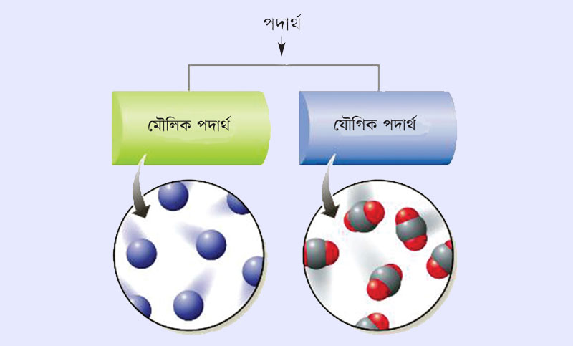
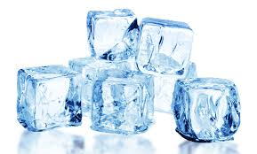
নিচের ছবির দিকে লক্ষ্য কর

Slide 5
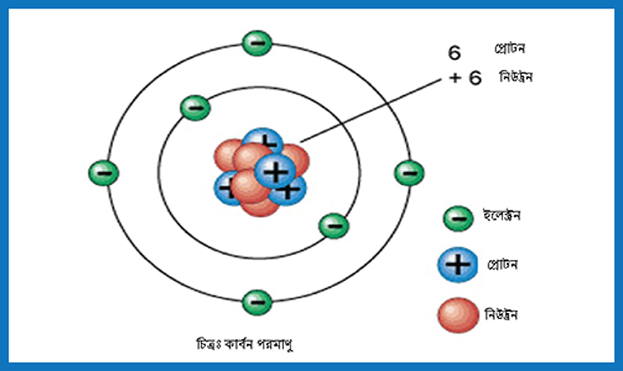
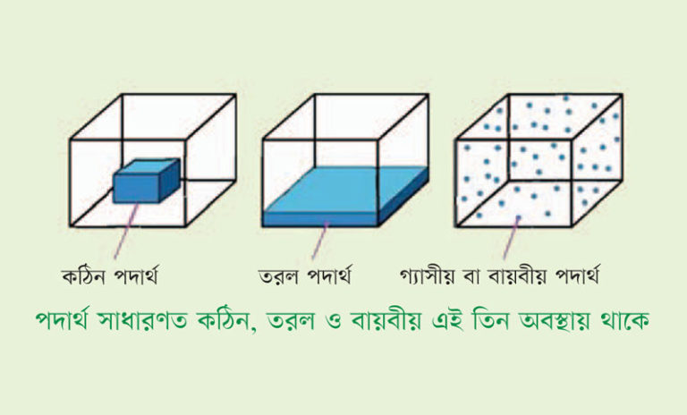
ছবির দিকে লক্ষ্য কর

Slide 6
আজকের পাঠ
পদার্থের গঠন

Slide 7
এই পাঠ শেষে শিক্ষার্থীরা …
পদার্থের গঠন ব্যাখ্যা করতে পারবে
অনু ও পরমানুর মধ্যে পার্থক্য ব্যাখ্যা করতে পারবে ,

Slide 8

নিচের ছবির দিকে লক্ষ্য কর

Slide 9

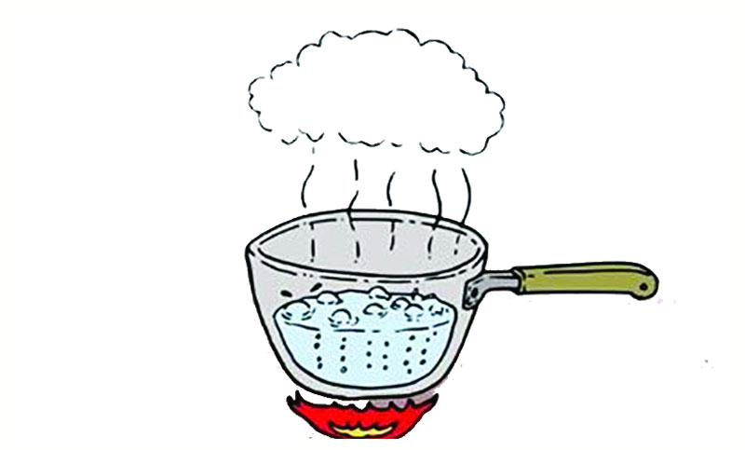
ছবির দিকে লক্ষ্য কর

Slide 10
একক কাজ
পদার্থ বলতে কি বুঝায়

Slide 11
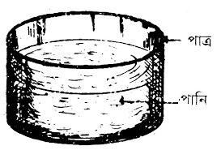
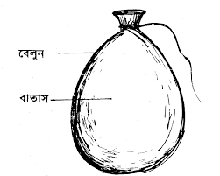
নিচের ছবির দিকে লক্ষ্য কর

Slide 12
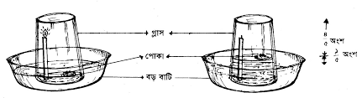
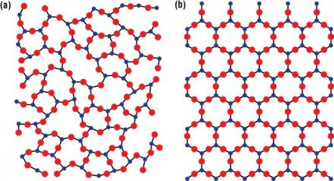
ছবির দিকে লক্ষ্য কর

Slide 13
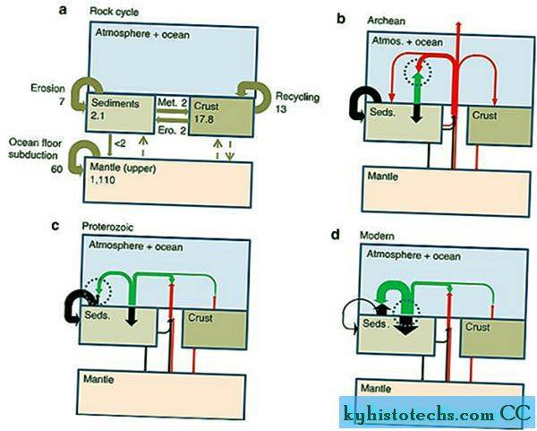
জোড়ায় কাজ
পদার্থের ভিন্নতার কারণ কি

Slide 14
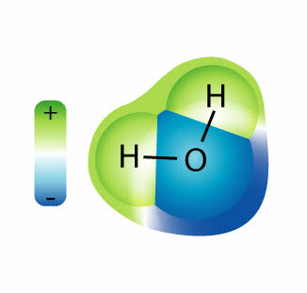
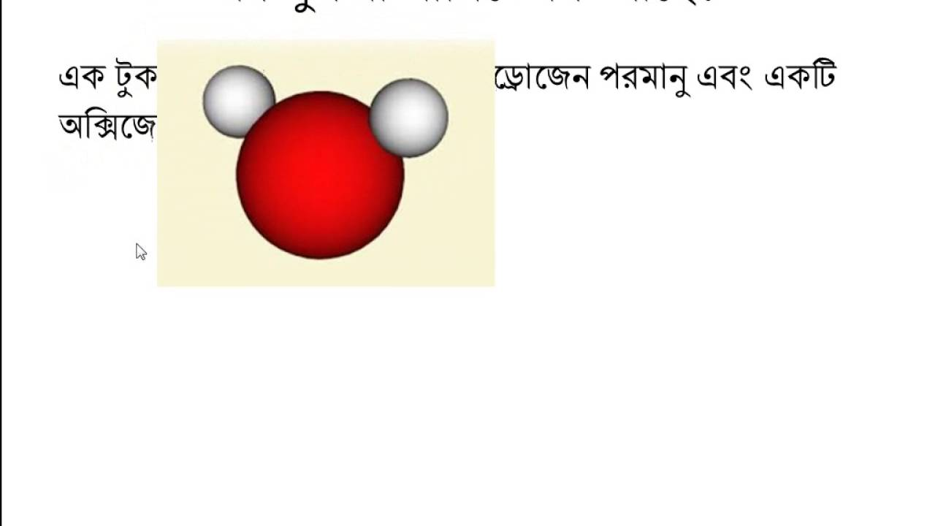
ছবির দিকে লক্ষ্য কর

Slide 15
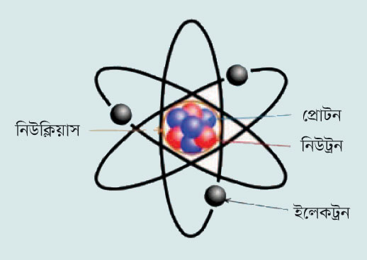
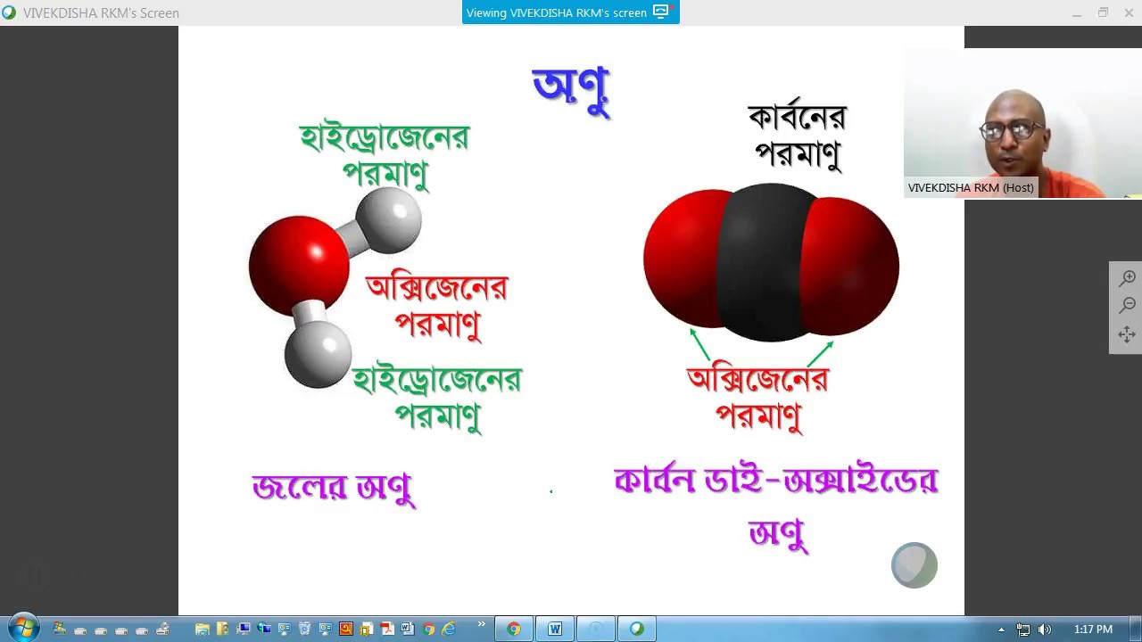
ছবির দিকে লক্ষ্য কর

Slide 16
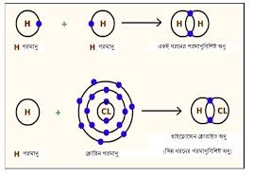
দলিয় কাজ
অণু ও পরমাণুর পার্থক্য কি

Slide 17
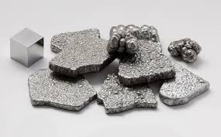
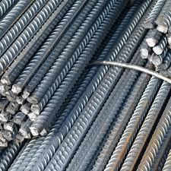
নিচের ছবির দিকে লক্ষ্য কর

Slide 18
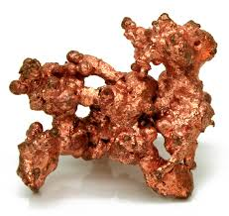

নিচের ছবির দিকে লক্ষ্য কর

Slide 19

মুল্যায়ণ
অণু কি?
লোহা কোন ধরনের পদার্থ

Slide 20
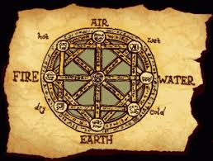
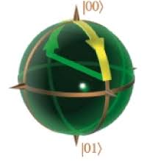
নিচের ছবির দিকে লক্ষ্য কর

Slide 21

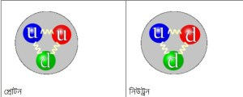
ছবির দিকে লিক্ষ্য কর

Slide 22

বাড়ির কাজ
পদার্থের ক্ষুদ্রতম কণার মতবাদটি লিখ

